Slide 1
Seurakuntien rooli lapsi- ja perhepalveluiden uudistuksessa ja perhekeskuksissa

Slide 2
Lapsi- ja perhepalveluiden uudistus ja perhekeskus
Lapsi- ja perhepalveluiden muutosohjelma eli LAPE
https://www.youtube.com/watch?v=yKYyKmEV-go&t=8s

Slide 3
LAPE kutsuu ja haastaa
”En usko, että milloinkaan aiemmin seurakuntien tekemä pitkän linjan työ lasten, nuorten ja perheiden parissa on nostettu näin vahvasti esille valtionhallinnon taholta. Seurakuntien työ tunnistetaan ja tunnustetaan ja meitä kutsutaan yhteistyöhön. Tämä arvokas kädenojennus on samalla meille haaste. Olemmeko valmiit asemoitumaan ja mieltämään itsemme osaksi yhteiskunnan lasten ja perheiden palvelutarjotinta, vai haluammeko jäädä omaan turvalliseen poteroomme?”
Heli Heikkilä
Varhaiskasvatuksen työalajohtaja
Heinolan seurakunta

Slide 4
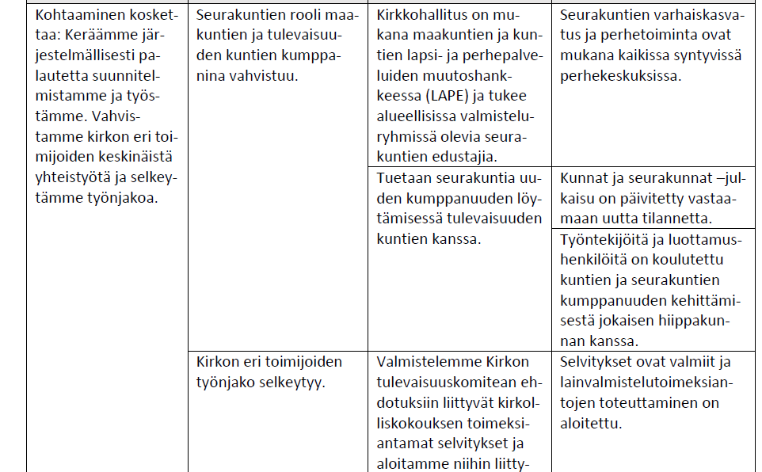
Kirkkohallituksen strategiset tavoitteet ja painopisteet 2020

Slide 5
Miten seurakunnat mukana LAPEssa?
Seurakuntien edustajat kuntien, maakuntien ja valtakunnallisen tason LAPE-ryhmissä suunnittelemassa perhekeskuksia ja yhteistoimintaa
Seurakuntien edustajat pitävät esillä seurakuntien tarjoamia palveluita ja henkilökunnan osaamista
Laperyhmissä tuodaan esille miten seurakunnat voivat omalla toiminnallaan edesauttaa perhekeskustoimintamallin kulmakivien toteutumista
Kulmakivet ovat: SAAVUTETTAVUUS (=yhteinen tila tai verkostomainen yhteistyö), SOSIAALISUUS (=perhe tulee kohdatuksi), OSALLISUUS (=toiminta pohjautuu perheiden tarpeille ja toiveille, myös vapaaehtoistoiminta läsnä) JA ASIANTUNTEMUS (=lupaus laadukkaasta palvelusta, ammatillista tukea kunnalta, järjestöiltä, seurakunnilta ja yksityisen palvelun tuottajilta ja ammattilaisten tukemilta vapaaehtoisilta)

Slide 6
Kirkon digipalvelut osana sähköistä perhekeskusta
http://prezi.com/_2qahp6vdjuo/?utm_campaign=share&utm_medium=copy

Slide 7
Mitä minä annan perhekeskukseen? Mitä minä teen siellä seurakunnan työntekijänä?
Teen sopimuksia eri toimijoiden kanssa toimivasta yhteistyöstä
Tarjoan kotikäyntejä ja pidän vastaanottoa
Ohjaan kerhoja ja ryhmiä
Koordinoin vapaaehtoistoimintaa
Olen yhteistyössä muiden toimijoiden kanssa
Annan parisuhde ja perheneuvontaa
Olen läsnä ja kuuntelen, annan kriisiapua
Ohjaan leireille ja tapahtumiin
Koulutan
Neuvon miten käyttää tukipalveluja myös sähköisesti kotoa

Slide 8
Mitä vaikutuksia uudistuksella ja perhekeskuksilla on perheiden hyvinvointiin?
Oikea-aikainen tuki
Ennakointi
Kokonaisvaltaisuus
Monitoimijaisuus
Helpompi verkostoitua
Kaikki palvelut samasta paikasta
Ei luukuttamista vaan kohtaamista
Palveluiden parempi saatavuus mm. digipalveluiden kautta

Slide 9
Oisko sulla jotain sanottavaa tähän LAPEen?
Kerro nyt tai ota yhteyttä myöhemmin:
Sähköposti: Hannele.heinonen@evl.fi
Seuraa ja kommentoi hanketta twitterissä: @turva_hanke
Tykkää ja seuraa : Lape-hanke Lappi facebookissa

Slide 10
Seurakunnan työntekijälle ohjeita seuraavaan LAPE-ryhmään
Mene paikalle
Ole innokas
Tuo rohkeasti esille seurakunnan palveluja
Pidä esillä seurakunnan työntekijöiden ammattitaitoa ja osaamista
Muista, että kirjallinen sopimus on kaiken toiminnan A ja O
Ole mukava ☺
Ja muista, että aina toimiessasi lasten ja perheiden parhaaksi toteutat kirkon perustehtävää

Slide 11
Ei mitään puuhastelua
”Tärkeää on myös tarvittaessa murtaa ennakkoluuloja ja tehdä näkyväksi sitä, mitä kirkon kasvatustyö on. Työmme on ammatillista toimintaa, jota ohjaavat yhteiset periaatteet ja tavoitteet, ennen muuta vanhemmuuden tukeminen, lapsen kokonaisvaltainen hyvä kasvu sekä ajantasainen pedagogiikka.”
Heli Heikkilä
Varhaiskasvatuksen työalajohtaja
Heinolan seurakunta

Slide 12
Kiitos ja loppuvideon myötä hyvää kotimatkaa..
https://www.youtube.com/watch?v=MHijhwdYX4E
Hannele Heinonen
Tukea arjen vaativiin vaiheisiin
Lapin seurakuntien palvelut
perhetoimintakeskuksessa-
eli TURVA-hanke
projektityöntekijä
Oulun hiippakunnan tuomiokapituli
Ojakatu 1, PL 85
90101 Oulu
hannele.heinonen@evl.fi , p. 040-163 7200
www.oulunhiippakunta.evl.fi

